Slide 2
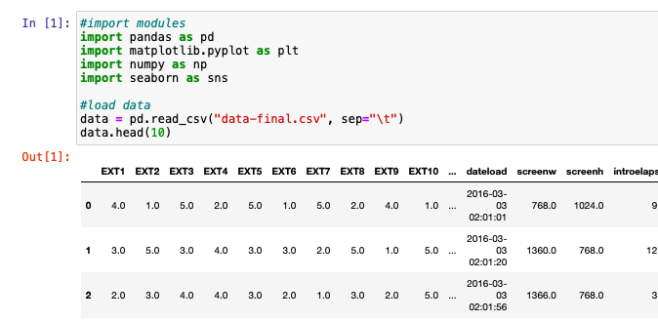
Daten einlesenund Module importieren

Slide 3
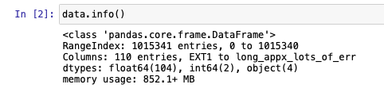
Allg. Informationen zum Datensatz

Slide 4
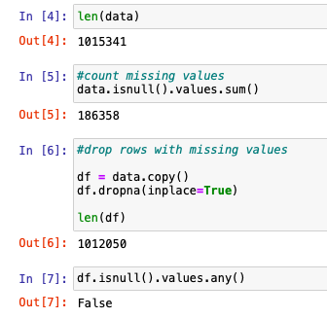
Entfernen der Nullwerte

Slide 5
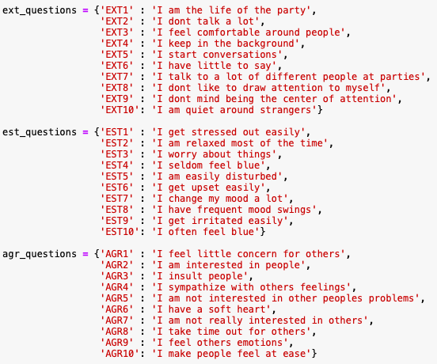
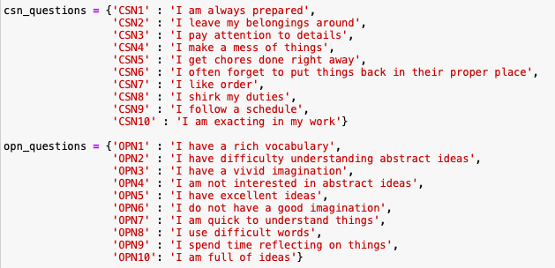
Mapping der Spalten mit Aussagen

Slide 6
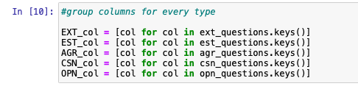
Listen der zusammengehörenden Spalten

Slide 7
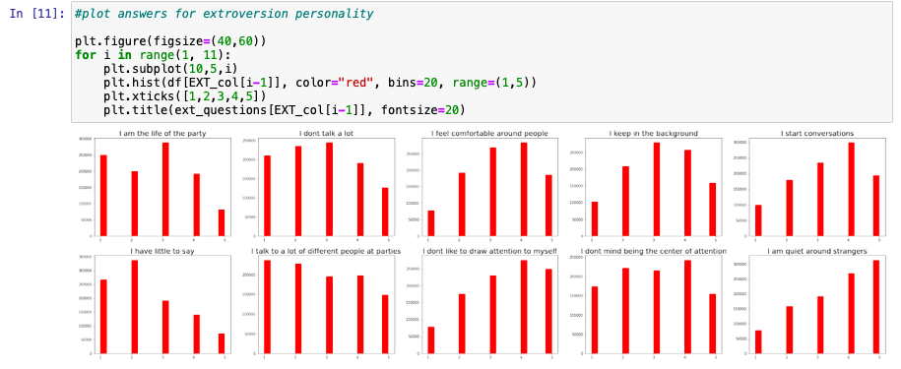
Visualisierung der Häufigkeit der Antworten

Slide 8
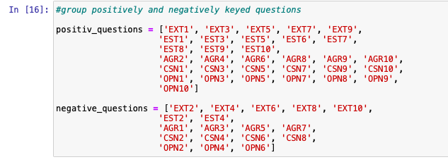
Aufteilung in pos. und neg. Aussagen
Bsp. EXT1:
I am the life of a party.
Bsp. EXT2:
I do not talk a lot.

Slide 9
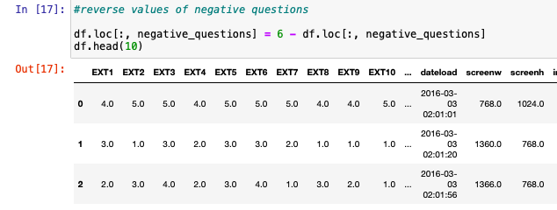
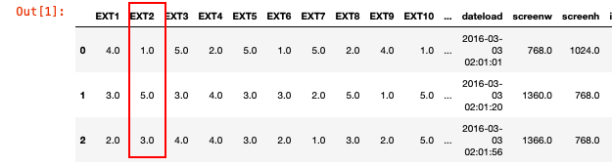
Umkodierung der negativen Aussagen

Slide 10
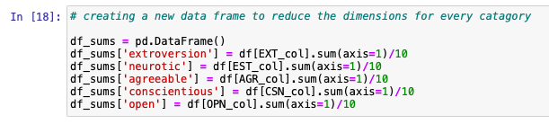
Dimensionsreduktion

Slide 11
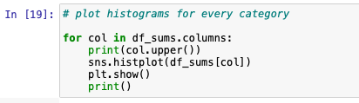
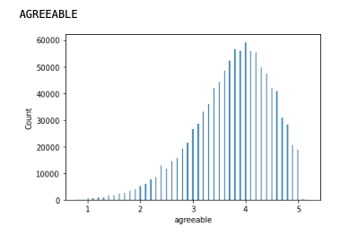
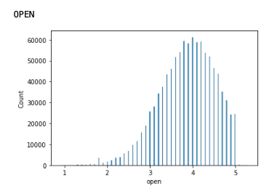
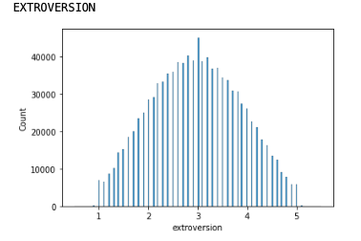
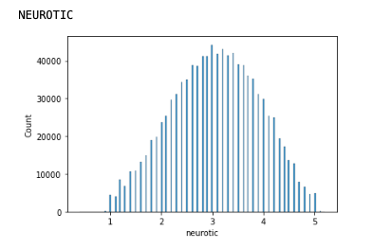
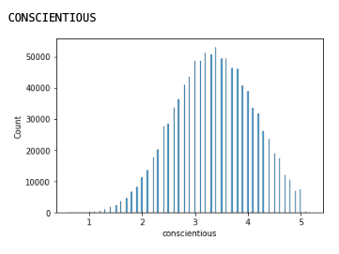
Visualisierung der zusammengefassten Variablen

Slide 12
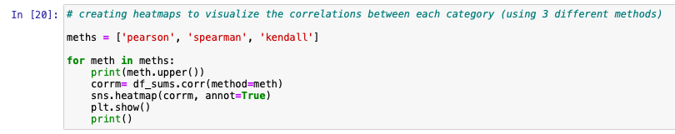
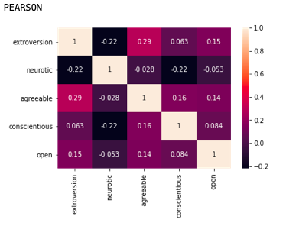
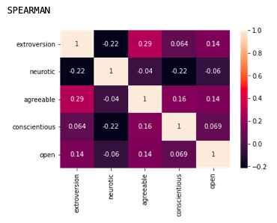
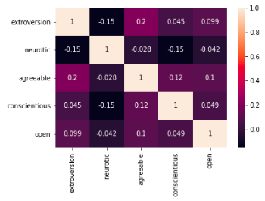
Prüfen der Korrelationen

Slide 13
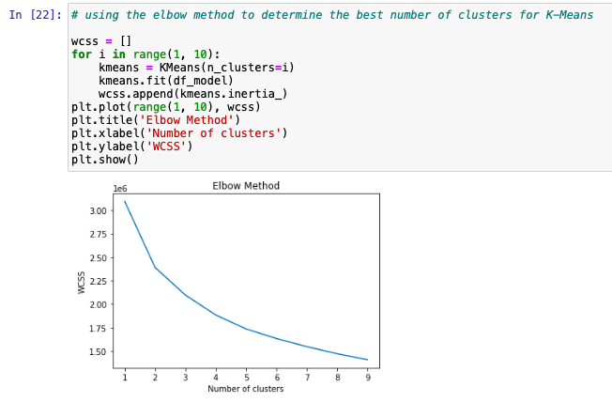
Optimale Cluster-Anzahl bestimmen

Slide 14
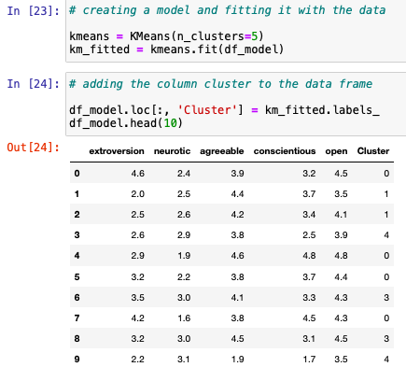
K-Means zur Clusterbildung

Slide 15
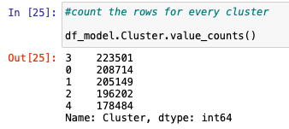
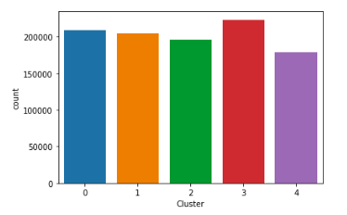
Anzahl an Reihen pro Cluster

Slide 16
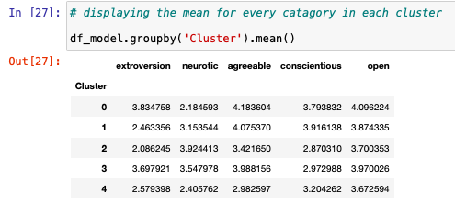
Bedeutung der gebildeten Cluster
→
→
→
→
→

Slide 17
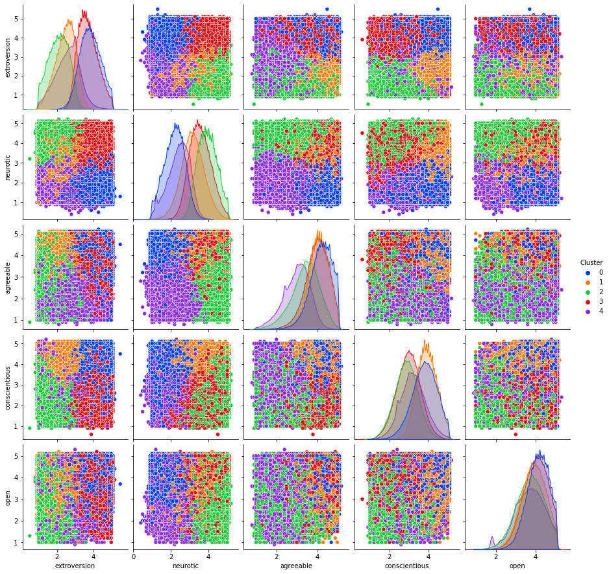

Slide 18
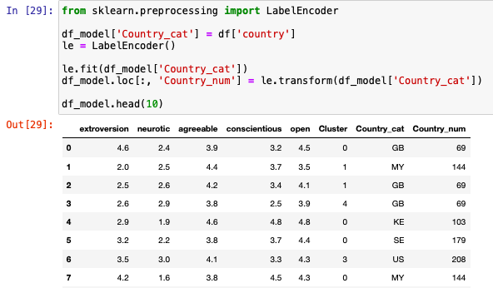
Integer-Encoding zur Klassifikation

Slide 19
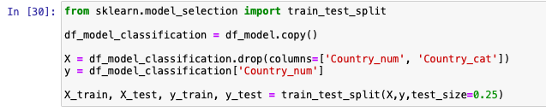
Aufteilung des Datensatzes

Slide 20
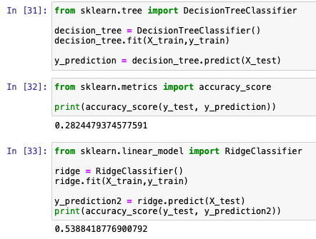
Vorhersage des Landes anhand der Aussagen

Slide 21
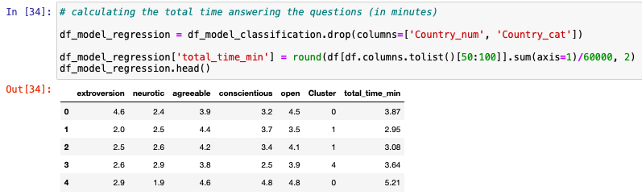
Bearbeitungszeit in Minuten bestimmen

Slide 22
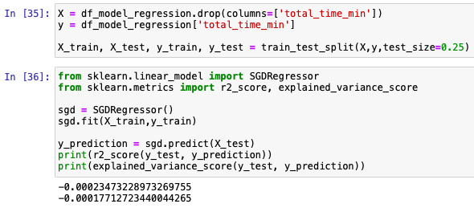
Antwortzeit anhand der Aussagen vorhersagen

